Slide 1
Unit1
What are you going to do at the weekend?
WWW.PPT818.COM

Slide 2
1. 默写单词
1. 复习；练习
2. n.野餐
3. n.家务劳动
4. prep.在……时候
5. adv.其他；另外
6. pron.没有人
7. prep.在……点钟
8. pron.没有什么；没有东西
9. adj.愚蠢的；傻气的
10. adj.极好的

Slide 3
1. make sth./sb. +adj.
make sb. do sth. 让某人做某事
We make him clean the classroom
2. plan n. 计划
make plans =make a plan 制定计划 make-making
v. 计划
plan to do sth.计划做某事
I plan to play basketball.

Slide 4
3. check my email(s) 查看我的邮件
4. go over 复习，练习（ “动词+副词”‘型短语:
宾语是名词时，名词既可以放在中间也可以放后面；
当宾语是代词时，代词只能放中间。）
go over lessons 复习功课 go lessons over go it over
5. have a piano lesson 上一节钢琴课
have a/an…lesson 上一节…课
have an English lesson have a maths lesson

Slide 5
6. see a movie
= watch a movie 看电影
=see movies/watch movies
7. help with the housework 帮忙做家务
= help sb. do the housework
housework (n.) “家务劳动” ---不可数名词 house+work=housework homework
help sb. (to) do sth. 帮助某人做某事

Slide 6
8. picnic （n.）野餐
have a picnic 去野餐 at a picnic 在野餐中
have + n. 的短语
have a look have lessons have lunch
have a good time have a rest/break

Slide 7
2. 课文知识点
9. be going to do sth. 打算做某事；将要做某事
10. at the weekend=at weekends
11. 时间介词 “在…的时候”
on +具体的某一天
in +上午，下午，年月，季节
at+具体时间点

Slide 8
12. sure =certainly=of course当然
13. else adv. 其他，另外
常置于something/anything/nobody等不定代词之后
常置于who/what/where等疑问代词之后
other adj. 其他的 修饰名词，放于名词之前。
other questions many other things许多其他的事物
14. come with sb.与某人一起

Slide 9
15. 用于征求别人的意见：
Would you like to do sth.? 你愿意做某事吗？
肯定回答: Y es, I’d love /like to.
否定回答： I’d love/like to , but I…

Slide 10
别傻了！
一个极好的周末
16.
alone adv. 独自地（强调数量上就一个，但并不孤独，没有感情色彩）
stay at home alone
adj. 单独的（在句中只能做表语，不能做定语）
I’m alone at home today.
lonely: adj. 孤独的，寂寞的（强调内心的感受，带有感情色彩）
She lives alone, but she doesn’t feel lonely.

Slide 11
17. nobody （pron.-不定代词）没有人 = no one（表示否定意思）
nothing （pron.-不定代词）没有什么，没有东西
不定代词的考点：no/any/some/every+thing/body/one
A. 作主语时，谓语动词用单数
B. 形容词或动词不定式（to do）修饰不定代词时，放在不定代词的后面
e.g：Nobody knows that. 没有人知道那件事。
nothing interesting nothing to do

Slide 12
3. 默写短语
1.制定计划
2. 打算做某事，将要做某事
3. 在周末
4. 查看邮件
5.复习功课
6. 上钢琴课
7. 看电影
8. 帮助做家务
9. 去野餐
10. 在野餐中
11. 在周六早上
12. 做作业
13. 在下午
14. 其他的谁
15. 在周天下午
16. 和某人一起
17. 在公园
18.在一点
19. 独自待在家
20. 别傻了
21. 一个极好的周末

Slide 13
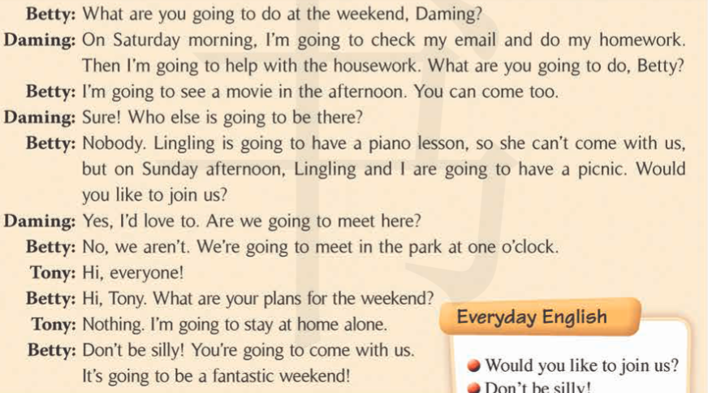

Slide 14
4. 课文翻译
Betty： 大明，周末你打算做什么?
Daming: 在周六上午，我打算查看我的电子邮件并写家庭作业。
然后，我打算帮忙做家务活。你打算做什么，Betty？
Betty：我打算下午去看电影。你也可以一起来。
Daming:当然了！还有谁去？
Betty：没有人。玲玲打算去上钢琴课，所以他不能和我们一起去，
但是星期天下午，玲玲和我要去野餐。你愿意加入我们吗？
Daming: 是的，我愿意。我们在这里见面吗？
Betty：不，我们不。我们打算在一点钟在公园见面。
Tony：嗨，大家好。
Betty：嗨，托尼。这个周末你的计划是什么？
Tony：没有什么。我打算独自在家待着。
Betty：别傻了！你和我们一起来吧。这将会是一个极好的周末。

Slide 15
Thanks.

